Slide 1
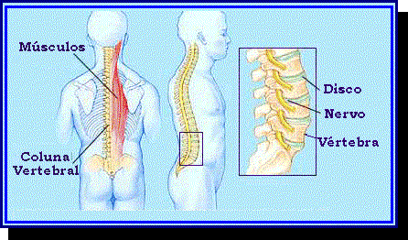
ANATOMIA
As vértebras sustentam o corpo e protegem os nervos da espinha dorsal. Os discos atuam como amortecedores entre as vértebras.

Slide 2
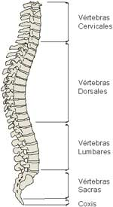
ANATOMIA
A Coluna Vertebral pode ser considerada como um conjunto de unidades funcionais colocadas em equilibrio gravitacional e capazes de uma flexibilidade funcional.

Slide 3
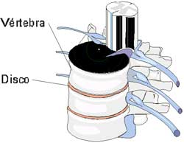
ANATOMIA
Apófise

Slide 4
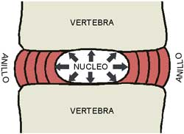
ANATOMIA

Slide 5
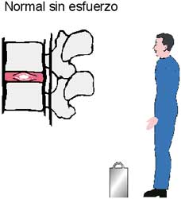
ANATOMIA

